Slide 1
Erİşkİnde Ürolojİk Acİller
Arş. Gör. Dr. Çağatay Haşim YURTSEVEN
KTÜ Tıp Fakültesi Aile Hekimliği AD
20.03.2018

Slide 2
Sunum Planı
Amaç
Öğrenim Hedefleri
Ürolojide acil durumlar
Hangi durumlarda sevk

Slide 3
Amaç
Birinci basamak şartlarında ürolojik acillerin yönetimi hakkında bilgi vermek

Slide 4
Öğrenim Hedefleri
Önemli ürolojik hastalıklar açısından risk faktörlerini sayabilmek
Dipstick testinde kan(+) ve kan(-) yapan sebepleri sayabilmek
Hematürinin medikal ve cerrahi nedenlerini sayabilmek
Hematüride hastane yatışı gerektirecek durumları sayabilmek
AUR yapabilecek durumları sayabilmek
Sevk gerektiren durumları sayabilmek

Slide 5
Ürolojik Aciller
NON-TRAVMATİK
  Hematüri
  Akut Üriner Retansiyon
  Renal Kolik
  Sünnete bağlı komplikasyonlar
  Akut Skrotum
  Fournier Gangreni
  Priapizm
TRAVMATİK
  Renal
  Üreteral
  Mesane
  Üretral
  Penis
  Testis

Slide 7
1-Hematüri
Üriner sistemin herhangi bir yerinde oluşan ciddi bir hastalığın belirtisi olarak kabul edilebilir.
Erişkinlerde sıklığı %2.5- 21.1
Makroskopik: gözle görülebilen
Mikroskopik hematürisi olanların %5’inde
Maksroskopik hematürisi olanların %20-40’ında malign bir patoloji
Hastalar semptomatik (ateş, bulantı, kusma, yan ağrısı, dizüri, acil idrar ihtiyacı, sık idrara gitme) veya asemptomatik
Notes:
Semptomatik olan hastalarda sıklıkla üriner sistem taşı veya enfeksiyonu gibi kolaylıkla belirlenebilir nedenler vardır.

Slide 8
Hematüri
Geçici mikroskopik hematüri yetişkinlerde sık görülür
Belirgin bir etyolojisi yoktur
>40 Y hastalarda dikkatli olunmalı
Tarama, semptomu olmayan, malignensi riski taşımayan ve herediter glomerüler hastalık hikayesi bulunmayanlarda önerilmemekte
Notes:
Ateş, enfeksiyon, travma ve egzersiz geçici hematürinin potansiyel nedenleridir.

Slide 9
Geçici hematüri
Mens sırasında hematüri saptanan kadınlarda aynı siklus içinde, kanamanın bitişinden sonra
Ağır egzersiz öyküsü olan hastalarda egzersiz yapmadan geçen 4-6 hafta sonra
Akut travma bulunan ve mikroskopik hematüri saptananlarda 4-6 hafta sonra ürinanaliz tekrarlanmalı

Slide 10
Asemptomatik miksorkopik hematüri risk faktörleri(AUA)

Slide 11
Hematüri-tanı
Literatürde tartışmalı olsa da erkek ve kadınlarda mikroskobik hematüri tanısı için 2-3, uygun alınmış örnekte büyük büyütmeli alanda üçten fazla eritrosit görülmesi yeterlidir.
Hematüri derecesi ile hastalık şiddeti arasında korelasyon yok

Slide 12
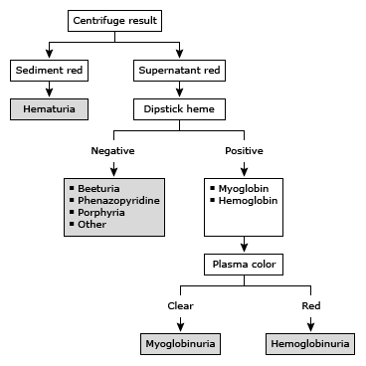
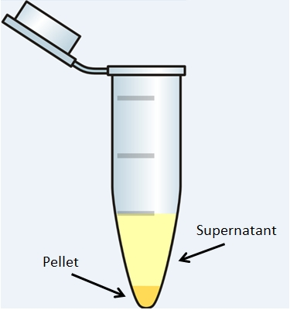
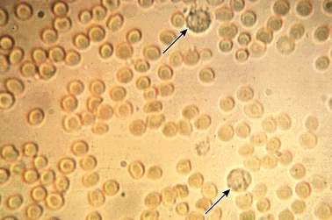
Hematüri idrar algoritması
Serum santrifüjü sonrası süpernatant hala kırmızı ise bu hemoglobinüridir, değilse myoglobindir

Slide 14
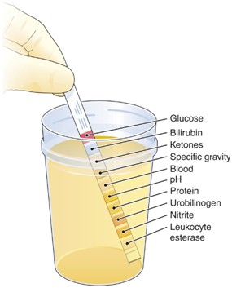
Dipstick(tit) testi
Hematüri, proteinüri, lökosit esteraz ve nitrit saptayabilir
(+) dipstick testi mikroskopik analiz ile doğrulanmalıdır
Yanlış (+)lik
  Sperm kalıntısı
  Perine temizliği için kullanılan maddeler
  Myoglobinüri veya hemoglobinüri varlığı

Slide 15
Dipstick testi
Dipstick testinde yanlış (-)lik nadir görülen bir durumdur
Negatif dipstick testi büyük olasılıkla hematüriyi dışlar

Slide 18
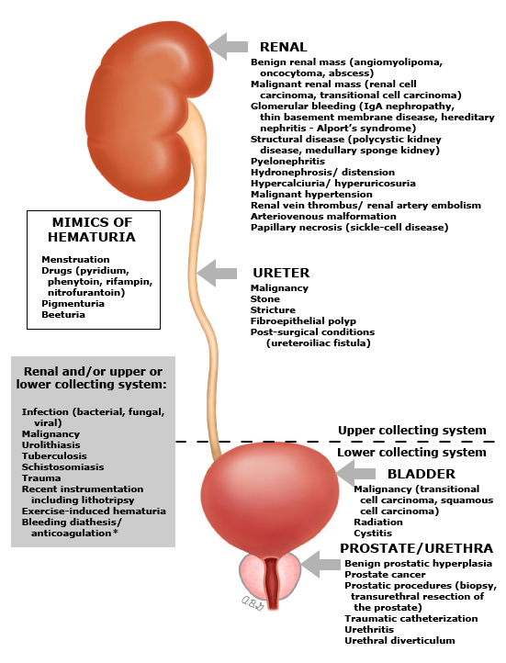

Slide 19
Hematüri-öykü ve fm
Sigara
Kauçuk ve boyaya maruziyet
Önceki ürolojik öykü
Menstrüel öykü, anormal uterin kanama bulgusu
Hipertansiyon(altta yatan renal patoloji)
Derideki rashlar
Solukluk
Ele gelen kitle
Kadınlarda pelvik muayene üretral kitle (karünkül veya divertikül)
Erkekte rektal muayene (nodül veya büyümüş prostat)

Slide 20
Hematüri-öykü ve fm
Gros hematüri genellikle alt üriner sistemden
Mikroskobik hematüri böbreklerden
İşemenin başında
  üretra veya eksternal meatusta
İşemenin sonunda
  mesane boynu veya prostatik üretrada
Tüm işeme süresince görülüyorsa
  böbrekler, üreter veya mesanede

Slide 21
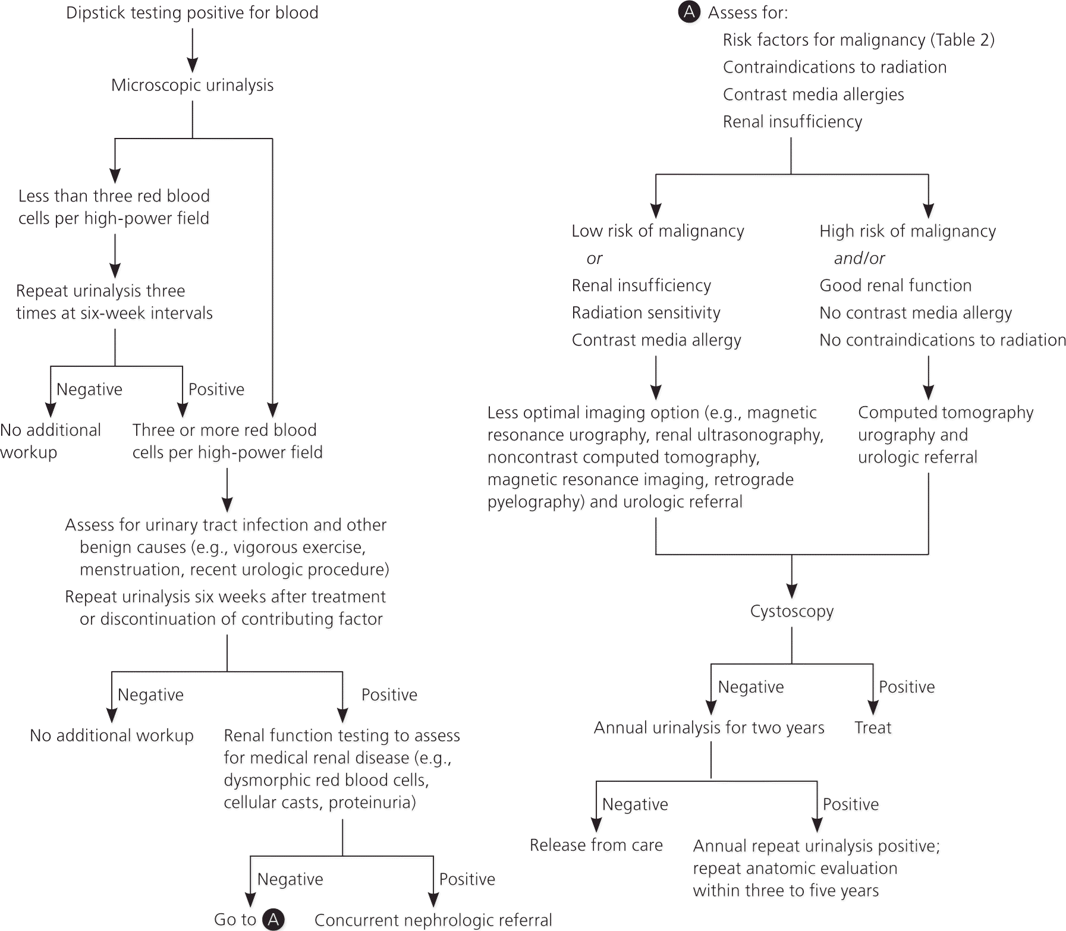
Diagnosis, evaluation and follow-up of asymptomatic microhematuria (AMH) in adults: AUA guideline. American Urological Association Education and Research, Inc., 2012:1–30, with additional information from references 12 through 14.

Slide 22
Hastane
Dirençli ağrı
Oral alım bozukluğu
Belirgin komorbid hastalık
Mesane çıkış obstrüksiyonu,
Hemodinamik instabilite
Yaşamı tehdit etme potansiyeli
Yeni tanı konulmuş glomerulonefrit
Preeklampsi, piyelonefrit ve obstruktif nefrolitiazis ile komplike olmuş hematürili gebe hastalar

Slide 23
2-Akut Üriner Retansiyon
İdrarın istemli olarak yapılması işleminin gerçekleştirilemediği, distandü ve ağrılı bir mesane ile karakterize, acilen müdahale edilmesi gereken bir durum
Çoğunlukla yaşlı erkekler
70’indeki erkeklerin %10’nunda, 80’lerindeki erkeklerin %33’ünde en az bir defa görülmekte

Slide 25
AUR-yönetim
Başlangıç yaklaşımı kateterizasyon ile vakit kaybetmeden mesanenin tam dekompresyonu
Foley, coude (direkli/açılı) kateter, suprapubik kateter
En az invazif olan foley kateter ile başlanılması önerilmekte
GÜS operasyonu öyküsü varsa suprapubik kateterizasyon
Foley ile başarı sağlanamazsa coude kateter
Coude kateter foley katetere oranla daha açılı ve sert yapıda
Notes:
mesaneye doğru daha rahat ilerleyebilmektedir.

Slide 26
AUR-yönetim
Her iki yöntem de başarısız olduğu takdirde üroloji konsültasyonu gerekli
Üroloji uzmanına ulaşılamayan fakat vakit kaybedilmeden müdahelenin gerektiği durumlarda suprapubik kateterizasyon
Mesane drenajının ardından stabilize olan, sağlıklı ve bilinçli hastalar, kateter bakım eğitimi verilerek ve yakın takip altında olmak şartıyla kalıcı kateter ile birlikte evine gönderilebilir; takiplerine üroloji uzmanı ile devam etmesi konusunda bilgilendirilme yapılır.

Slide 27
AUR-yönetim
Ciddi komorbid hastalık, konkomitan infeksiyon varlığı, malignite, nörolojik defisitler, bozulmuş renal fonksiyonlar ve benzeri patolojilere sahip hastalarda hastane yatışı gerekli olabilir
BPH kaynaklı AÜR durumunda farmakolojik tedavinin 2 esas dayanağı
  Alfa 1 adrenerjik blokerler (tamsulosin)
  5 alfa redüktaz inhibitörleridir (finasteride)

Slide 28
3-Renal Kolik
Acil servislerde sık karşılaşılan hasta grubu
Aralıklı, kramp tarzında gelen şiddetli ve sıklıkla yıpratıcı, zayıf düşüren karakterde ağrı
Distal yerleşimli ve <4 mm taşları olan hastalarda ağrı başlangıcından sonraki 48 saat içinde taşın spontan pasajı için renal kolik tablosunun yönetimi gerekli

Slide 29
Renal Kolik-yönetim
NSAID(ABY olasılığı akılda tutulmalı), opioid analjezik, antiemetikler, hidrasyon
Dirençli ve şiddetli ağrı, inatçı kusma, infeksiyon varlığı, obstruksiyon durumlarında hospitalizasyon
Birinci basamakta ağrısı dindirilip stabil hale gelen hastalara mutlaka üroloji kontrolü önerilmeli

Slide 30
4-Akut Skrotum
En sık iki sebep epididimoorşit ve testis torsiyonu
  Daha az sıklıkla fournier gangreni
Diffüz veya lokalize olabilir

Slide 31
Akut skrotum yaklaşım
Ağrının başlangıcı, yeri, ateş, iye semptomları
İnguinal veya skrotal cerrahi öyküsü
Phren bulgusu, Cremaster refleksi, inguinal herni muayenesi?
Diffüz skrotal ağrıda ilk olarak fournier gangreni dışlanmalı
Fournier dışlandıktan sonra phren bulgusu veya cremaster refleksi ile torsiyon ve epididimit ayrımı yapılabilir

Slide 32
Akut skrotum yaklaşım
Lokalize ağrılarda
  Arka taraf yerleşimi epididimit?
  Üstte yerleşim torsiyon?(mavi nokta işareti)
Testis torsiyonu
  Şiddetli ağrı, şişlik, negatif cremaster refleksi, elevasyon ile ağrının artması
  Skrotal us ve cerrahi mücadele için derhal sevk edilmeli

Slide 33
Epididimoorşit
  Akut epididimit tanısı, acil müdahale gerektiren diğer nedenleri dışladıktan sonra, öykü ve fizik muayeneye dayanarak tahminen konur
Çoğu vaka oral antibiyotikler, nsaii, lokal buz uygulaması ve skrotal elevasyon ile ayakta tedavi edilebilir
  <35 y seftriakson im, oral doksisiklin&azitromisin(gonorede kinolon direnci)
  >35 y kinolonlar
Notes:
Tüm şüpheli vakalarda, idrar analizi ve idrar kültürü genellikle negatif olsa da, N. gonorrhoeae ve C. trachomatis için bir idrar tahlili, idrar kültürü ve idrar nükleik asit amplifikasyon testi (NAAT) yapılmalıdır. Alt üriner sistem semptomları olmayan hastalarda [ 8 ]. İdrar veya üretral swab testi ile ilgili bir patojenin belirlenmesi, olası tanıyı destekler.

Slide 34
5-Sünnete bağlı acil komplikasyonlar
En sık görülenler kanama, enfeksiyon ve idrar retansiyonu
Kanama: Kanama, genellikle frenulumdan sızma şeklinde ve nadiren penil şaft üzerindeki büyük arter ve venlerden olmaktadır.
  Genellikle kendiliğinden durur.
  Gümüş nitrat ile koterizasyon bazen sütür
  Yetersiz hemostaz, koagülopatiler (faktör eksikliği vb) ve nadiren de damar anomalileri

Slide 35
Sünnete bağlı acil komplikasyonlar
Enfeksiyon: yaygındır
  Genellikle hafif tarzda
  topikal antibiyotikler, ıslak pansuman ve ılık su oturma banyosu ile düzelirler.

Slide 36
Sünnete bağlı acil komplikasyonlar
İdrar Retansiyonu: Sünnet sonrası gelişen fimozis ve aşırı baskılı pansumana bağlı
  Baskılı pansumanın zamanında farkedilip açılması ile spontan iyileşir.
  Baskılı pansuman ve glans ödemine bağlı gelişen akut obstriktif üropati, üretral kateterizasyon ve parenteral sıvı tedavisi ile düzelir.
Notes:
Aile hekimi

Slide 37
Sünnet olacak birey değerlendirilmeli; steril koşullar açısından bilgilendirilmeli, kanama diyatezi varlığında uyarı yapılmalı ve sünnet sonrasında yara iyileşmesi ve komplikasyonlar açısından takip sağlanmalı

Slide 38
6-Fournier Gangreni
Perineal, genital veya perianal bölgelerin, sinerjistik polimikrobial infeksiyonuna bağlı gelişen nekrozitan fasiitis
Günümüzde her yaş grubunda görülebilmekte
Ancak sıklığı >50 y artış gösterir.
Düşük sosyoekonomik düzey ile yakın ilişkisi olup, daha çok fakir toplumların hastalığıdır
Notes:
Tanı ve tedavisindeki gecikme öldürücü olabildiğinden,
nonspesifik bile olsa semptomların gözden kaçırılmaması
çok önemlidir

Slide 39
En sık nedenleri anorektal, genitoüriner infeksiyonlar veya travma, ya da perineal ve genital derideki lokal yaralanmalar
DM, Alkolizm, immunsuprese durumlar

Slide 40
Fournier Gangreni-klinik ve fm
Genellikle perianal veya perineal ağrı ile başlar.
Skrotal şişlik
Deride lokal eritem, hiperemi
Pruritus
Ateş
Nonspesifik karın ağrısı
Deride bronzlaşma, siyanoz, pis kokulu akıntı ve hatta nekroz gibi aşikar bulgular da görülebilir
Krepitasyon olguların %50-62’sinde mevcut olup, FG ‘nin karakteristiği olan gaz üreten bakteri varlığını gösterir
Notes:
Erken
dönemdeki minimal deri lezyonları kesin tanıyı zorlaş-
tırarak hastalığın atlanmasına yol açabilmektedir. Bu yüzden
deride selülit benzeri lezyonları uygun antibiyotik tedavisine
cevap vermediğinde FG olasılığının artabileceği
öne sürülmüştür.

Slide 41
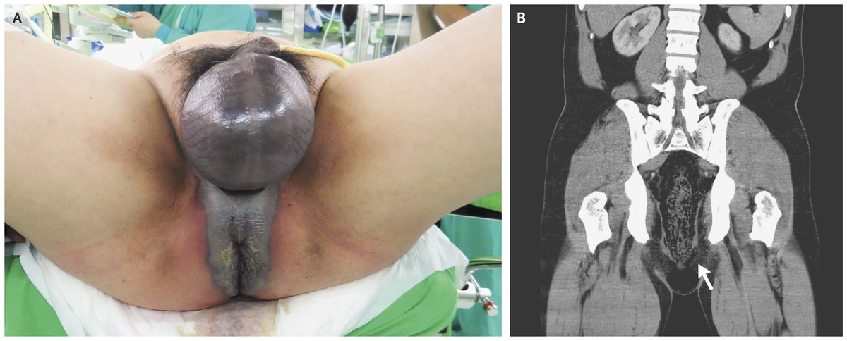

Slide 42
Fournier Gangreni-yönetim
Agresif hemodinamik stabilizasyon, parenteral geniş spektrumlu antibiyotikler ve acil cerrahi debridman
Gerçekten bu nadir ancak tehlikeli olabilen hastalıkta, ano-üro-genital bölgenin basit lezyonlarında bile şüpheci ve uyanık olmak çok önemlidir
Notes:
FG’de mortalite oranları %3 ile %45 arasında seyretmektedir.
Hastalığın ölüm nedenleri; ağır sepsis, koagülapati,
akut renal yetmezlik, diabetik ketoasidoz ve çoklu organ
yetmezliğidir

Slide 43
Fournier Gangreni-yönetim
Aile hekimleri; her türlü şüpheli deri lezyonu ile ilgili kendilerini bilgilendirmeleri konusunda hastalarını bilinçlendirmelidirler

Slide 44
7-Priapizm
Cinsel istek ve uyarı olmaksızın istemsiz 4 saatten fazla süren ağrılı ereksiyon
Düşük akımlı, yüksek akımlı, yineleyen(üç tip&iki tip??)
Antihipertansifler (hidralazin, prazosin, doksazosin), antidepresanlar, antipiskotikler, perineal travma, orak hücreli anemi, lösemi, spinal kord travmaları ve ürogenital sistemin enflamasyonlu hastalıkları priapizme neden olabilir

Slide 45
Priapizm-yönetim
Oral-im terbutalin?
İğne yolu ile corporal aspirasyon ve irrigasyon
36-48 saat sonra tedaviye yanıtsız vakalarda cerrahi
Notes:
Etkinliği kanıtlanmamıştır

Slide 46
Penil Fraktür
Erekte penisin künt travma veya bükülmesi sonucu tunika albugineada yırtık
En sık olarak cinsel temas esnasında
Peniste şişlik, sağlam tarafa deviasyon, ekimoz ve hematom
Tunika tabakasının cerrahi tamiri

Slide 47
Ürogenital travmalar
Travmalarda ürogenital sistemin etkilenme oranı %10’dur
En sık etkilenen organ böbrektir (%15).
Ürogenital travmalar çoğu kez karın içi organ travmaları ile birlikte olur
ABCDE değerlendirmesi ve sevk

Slide 48
Hangi durumlarda sevk
Benign sebep düşünülen olgularda, tedavi ile 6 hafta sonra hematüri devam ediyorsa
Renal kolike ağrı dirençli ve şiddetli, inatçı kusma, infeksiyon, obstruksiyon eşlik ediyorsa
Testis torsiyonu
Fournier gangreni
Priapizm
Travmatik durumlar

Slide 49
Kaynakça
Uptodate
LANGE Aile Hekimliği Ayaktan Tedavi ve Korunma
http://www.jcam.com.tr/files/JCAM-4697.pdf

